Slide 1
Prezentácia myšlienok pred publikom so zreteľom na Power Point
prof. MUDr. Martin Rusnák, CSc.
Mgr. Adriána Plšková

Slide 2
Ciele
Poskytnúť podrobné pokyny pre získanie zručností efektívnej ústnej prezentácie v akademickom aj profesionálnom prostredí pomocou overených techník a stratégií interaktívnej skupinovej komunikácie.

Slide 3
Základné atribúty rečníka
Primerané plánovanie a príprava na používanie hlasu, reči tela a vizuálnych pomôcok je nevyhnutná pre dosiahnutie požadovaných výsledkov v ústnej komunikačnej situácii.
Rozvíjajte reč tela (očný kontakt, výraz tváre, držanie tela a gestá).
Modulujte hlas (výšky tónov, tempo, plynulosť podávania informácií, výslovnosť).
Používajte vizuálne pomôcky.
Udržujte si všeobecný prehľad, tak aby ste vedeli reagovať na názory ostatných.

Slide 4
Podstata ústnej prezentácie
Ústna prezentácia je najinteraktívnejším formátom prejavu.
Publikum je všeobecne oboznámené s autentickými, špecifickými, alebo technickými informáciami, ktoré môžu mať inovatívny charakter pre konkrétnu tému.
Pojednávaným predmetom sú zvyčajne výsledky podrobného štúdia.
Audiovizuálne pomôcky sa často používajú na podporu názorov a myšlienok.
Po prezentácii nasleduje diskusia, zúčastnení môžu vyjadriť svoje komentáre, prednášajúci vysvetliť nejasnosti a navzájom si vymeniť názory.

Slide 5
Ako sa pripraviť prezentáciu?
Prvý krok: Zhromaždite príslušný materiál. Existujú dva typy zdrojov, z ktorých to môžete urobiť: primárne zdroje (informácie z prvej ruky - výskumy, experimenty, rozhovory) a sekundárne zdroje (časopisy, knihy, a iné publikácie).
Druhý krok: Usporiadajte materiál. Najskôr sa pokúste vizualizovať rôzne aspekty témy tak, že ich rozdelíte podľa hlavných tém a podtm. Intenzívne premýšľajte, kým vám v mysli nebude jasné, aký je rozsah a hĺbka navrhovaného pokrytia. Tri parametre, ktoré by vám mali pomôcť dospieť k tomuto rozhodnutiu, sú: cieľ prezentácie, povaha publika a čas, ktorý je k dispozícii. V tejto fáze musíte vedieť, ktoré body alebo čiastkové body je potrebné zdôrazniť (ak kladiete dôraz na všetko, nemusíte zdôrazňovať nič).
Tretí krok: Identifikujte materiál pre špeciálne efekty (príbehy, príklady, anekdoty). Mali by byť vhodné a použité v správnom čase tak, aby vašej prezentácii pridali na hodnote.
Štvrtý krok: Poznajte svoje publikum. Zistite si napr. charakteristiky publika (vek, vzdelanie, zamestnanie), počet zúčastnených, homogénnosť z hľadiska oblasti pôsobenia, očakávania publika a povedomie publika o Vás.

Slide 6
Piaty krok: Zhromaždite informácie o mieste konania. Je užitočné poznať veľkosť miestnosti, usporiadanie sedenia a dostupné vybavenie. Pokiaľ je to možné, navštívte miesto konania a pozrite sa, kde budete stáť.
Šiesty krok: Pripravte materiál (podklady) na distribúciu. Podklad by mal byť krátky a jasný. Môže to byť iba zoznam ďalších bodov alebo zložitý diagram, na ktorý by ste sa vo svojej prezentácii odvolávali. Nikdy nedávajte celý text svojej prezentácie. Ak organizátori chcú, aby sa tak stalo, distribuujte ich po dokončení prezentácie. Načasovanie distribúcie materiálu je veľmi dôležité, aby sa zabezpečila pozornosť publika na to, čo hovoríte.
Siedmy krok: Spravujte správne čas. Jedným zo spôsobov riadenia času je vymedzeniu času každej snímky. Materiál na snímke vám pomôže rozhodnúť sa, koľko času by ste mu chceli venovať.
Ôsmy krok: Pripravte sa na výkon. Ku každému bodu si nájdite podporné informácie. Zostavte a zapamätajte si niekoľko úvodných viet a tých, ktorými by ste chceli svoju prezentáciu ukončiť.
Deviaty krok: Simulujte skutočnú prezentáciu pred skupinou svojich priateľov, čím získate ich spätnú väzbu, najmä pokiaľ ide o jasnosť prejavu, rýchlosť reči, účinnosť vizuálnych pomôcok a riadenie času.

Slide 7
Ako zaujať publikum?
Vo väčšine prípadov budete vopred vedieť, kto bude tvoriť publikum.
Každý poslucháč by mal mať pocit, že s ním hovoríte individuálne.
Hovorte priamo, s presvedčením a úprimnosťou o ich bezprostrednom záujme a niečomu, čo poznajú.
Nebuďte príliš dogmatický.
Pokúste sa uviesť vtip, ktorý zakomponujete do prejavu (humor vychádzajúci z osobných anekdot je najlepší).
Sústreďte sa na nápady, ktoré chcete oznámiť, ako na to, či robíte dobrý dojem (ak uvidíme šepkajúcich poslucháčov, necíťte sa byť vyrušený).

Slide 8
Zrakom sa naučíme najviac
Rozumne využívajte mapy, obrázky, grafy, videá a tabuľky (príliš veľa pomôcok môže mať opačný efekt)
Vizuálne pomôcky tak môžu zefektívniť vašu prezentáciu, pretože poslucháči sa zvyčajne cítia byť stimulovaní a zaujímajú sa o to, čo sa práve prezentuje (publikum ľahšie pochopí pojednávanému predmetu).
Používajte nasledujúce zásady:
Grafické znázornenie zobrazte v momente,
keď budete naň odkazovať
Vizuálna pomôcka musí byť adekvátne viditeľná
Správne interpretujte informácie uvedené
v grafickom prevedení
Zdôraznite tie aspekty, ktoré považujete
za významné.

Slide 9
Ako plynule prejsť k inej podtéme?
Používanie výrazov na vyplnenie časového odstupu od jednej myšlienke k druhej zohráva podstatnú úlohu pri ústnej prezentácii, kde sa môžu využiť rôzne konektíva:
1. Prechody sú slová alebo frázy, ktoré označujú koniec jednej myšlienky a začiatok druhej (napr. Doteraz sme diskutovali o rozsahu témy. Verím, že je čas zamerať pozornosť na hlavné črty.)
2. Interné ukážky sú stručné vyhlásenia, ktoré majú divákovi dať vedieť, čo by rečník ďalej naviazal na diskusiu (napr. Po diskusii o hlavných ustanoveniach vlády sa budeme zaoberať jeho dopadom na zdravotníctvo).
3. Interné súhrny pomáhajú publiku spomenúť si na to, čo najpodstatnejšie počuli. Sú vhodné na konci diskusie alebo po vysvetlení zložitého problému (napr. Stručne povedané, slová sú ľubovoľné symboly, abstrakcie predmetov a myšlienok. A ich hodnota spočíva v tom, aký význam dávajú, nie v tom, ako vyzerajú a znejú).
4. Smerové tabule sú krátke vyhlásenia naznačujúce, kde sa vo svojej prezentácii nachádzate. Bežne používané sú číselné smerovky (Prvou vlastnosťou systému interného hodnotenia je jeho transparentnosť. Druhou vlastnosťou je, že poskytuje okamžitú spätnú väzbu).

Slide 10
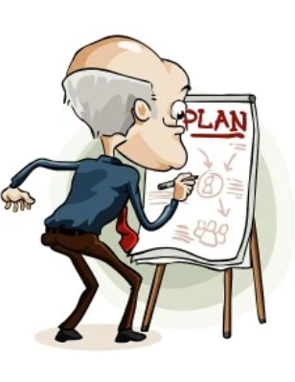
Pre úspešnú prezentáciu je nevyhnutné plánovanie a príprava
Nečítajte a nememorujte si text od slova do slova (ak ste rečník na odbornom seminári, môžete si prečítať písomný materiál)
Udržiavajte očný kontakt a používajte príslušné poznámky k jednotlivým slidom (poznámky by mali byť písané na malé karty alebo listy)
Mali by ste sa považovať za dostatočne pripraveného, ​​ak si pri čítaní poznámok rýchlo spomeniete, čo máte na každú položku povedať. Nie je potrebné tajiť skutočnosť, že poznámky prezeráte (karty vzbudzujú pocit úsilia).

Slide 11
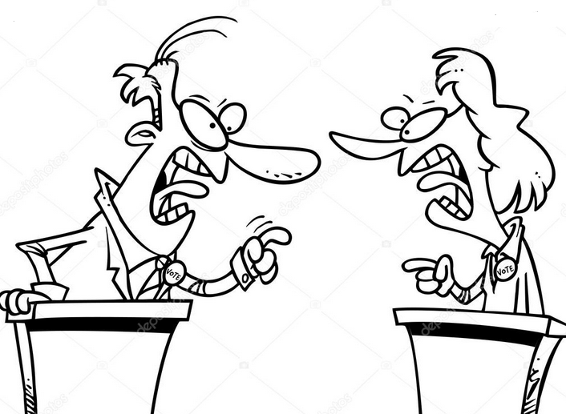
Diskusné zasadnutie
Takmer pri každej ústnej prezentácii je vyhradený určitý čas (15 až 20 minút) na diskusiu, kde publikum kladie otázky.
Vaša odpovede by mali byť adresované celému publiku.
Po vytvorení diskusie môžete po odpovedi na otázku požiadať ostatných účastníkov, aby vyjadrili svoje názory.
Niekedy by ste mali otázku vrátiť späť publiku a požiadať ho, aby ju odpovedalo
Berte agresívnych účastníkov taktne a pokračujte k podstate diskusie.
Nezabudnite diskusiu ukončiť v čase stanovenom na tento účel.

Slide 12
Checklist
Výslovnosť
1. Je výslovnosť jednotlivých zvukov jasná a správna?
2. Bol kladený dôraz na správne slabiky?
3. Je intonácia vhodná?
Modulácia hlasu
4. Je moderátor vyrovnaný a uvoľnený?
5. Je hlas živý a dobre modulovaný?
6. Je vhodná hlasitosť?
7. Sú pauzy na správnych miestach?
8. Je stanovené adekvátne tempo prejavu?
Reč tela
9. Má rečník príjemnú osobnosť?
10. Je jeho držanie tela správne?
11. Robí príslušné gestá?
12. Je dynamický?
13. Udržiava očný kontakt s celým publikom?

Slide 13
Organizácia záležitosti
14. Je úvod atraktívny?
15. Hovorí to, čo prezentácia obsahuje?
16. Je cieľ jasne stanovený?
17. Sú myšlienky správne štruktúrované a integrované?
18. Sú body logicky zoradené?
19. Sú argumenty podsilnené podpornými informáciami?
20. Sú predložené informácie autentické a presné?
21. Súvisí záver s cieľom?
22. Sú zhrnuté hlavné body?
23. Je jasné kedy končí prezentácia?
Povedomie publika
24. Vžil sa rečník s publikom?
25. Snaží sa spojiť tému so záujmom publika?
26. Používa jazyk, ktorému publikum rozumie?
Audiovizuálne pomôcky
27. Sú dostatočne pochopiteľné?
28. Sú jasné a dobre viditeľné?
29. Podporujú grafické zobrazenia predložené nápady?
30. Má každá vizuálna pomôcka jedinečný motív?
Interakcia s publikom
31. Odpovedá rečník na otázky priamo?
32. Je aj napriek kritike stále v pohode?
33. Prijíma ladne akékoľvek chyby, ktoré mohol urobiť pri prezentácii faktov?
34. Pripúšťa úprimne svoju nevedomosť, ak nevie odpoveď na otázku?

Slide 14
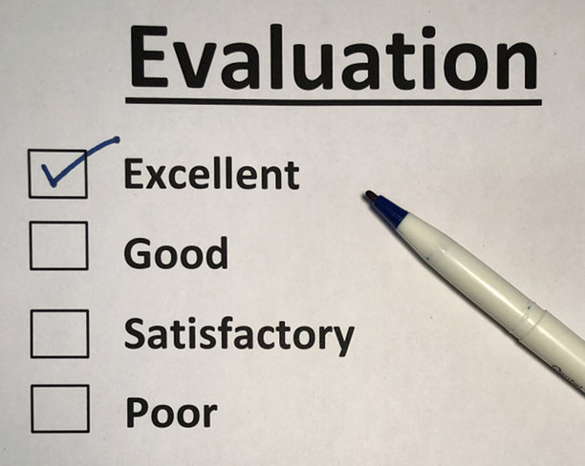
Hodnotenie
Kontrolný zoznam je podrobnejší ako hlavné aspekty úspešnej prezentácie.
Váš hodnotiaci hárok by preto mal obsahovať iba základné body, aby ste mohli svoje hodnotenie rýchlo zaznamenať pri počúvaní prezentujúceho.
Základný je hodnotiaci hárok na zaznamenanie vášho úsudku.

Slide 15
S prezentačnými schopnosťami sa nikto nenarodil. Je potrebné ich získať trvalým úsilím!

Slide 16
Niekoľko zásad pre správne využitie Power Pointu podľa https://alum.mit.edu/best-practices-powerpoint-presentations

Slide 17
Prvý krok - návrh
Vytvorenie návrhu - obrysu vám pomôže sledovať hlavný bod (hlavné body), ktoré chcete zahrnúť do svojej prezentácie a naplánovať načasovanie jednotlivých snímok.
Snímky považujte za vizuálny prehľad, ktorý udrží vaše publikum na dobrej ceste, alebo za miesto, ktoré ilustruje štatistické trendy.
Moderátor by mal poskytnúť úplnú informáciu v prezentácii, ktorá môže byť doplnená dodatočnými materiálmi.
Vytvorte obrys svojej prezentácie skôr, ako ju začnete zostavovať, pomocou aplikácie Powerpoint's Outline View.
Kliknite na kartu Zobraziť a vyberte možnosť Obrysový pohľad. Text na každej snímke môžete upravovať priamo z tohto prehliadača, pričom vidíte celú prezentáciu naraz.

Slide 18
Odporúčaný počet slov v snímku
Ak chcete, aby bol obsah lepšie viditeľný a stráviteľný, obmedzte množstvo informácií, ktoré na každú snímku uvediete.
Vyskúšajte toto pravidlo: každá snímka aplikácie PowerPoint by mala mať jednu hlavnú myšlienku, maximálne šesť odrážok a najviac šesť slov na odrážku.
PÍSMA Písma San Serif sa na obrazovke zobrazujú ľahšie ako písma Serif (ktoré sú formálnejšie a ľahšie sa zobrazujú v tlači).
Nepoužívajte svetlý text na tmavom pozadí, pokiaľ nemá iba niekoľko slov, keďže sa ťažšie číta
Ak je to možné, udržujte veľkosť písma v rozmedzí 28 - 40 bodov.

Slide 19
Predloha snímky (Master Slide)
Ak nevytvárate prezentáciu z existujúcej šablóny, pomocou aplikácie PowerPoint Master Slide Master View môžete ľahko vytvoriť konzistentné formátovanie.
Tu môžete navrhnúť šablónu pre každý typ snímky, ktorý budete v prezentácii potrebovať.
Stále máte prístup k ďalším kartám, ako je karta Domov, ktorá vám umožňuje upravovať písma a farby.
Zmeny formátovania celej prezentácie môžete vykonať aj tak, že zmeníte iba hornú hlavnú snímku.
Po dokončení kliknite na Zavrieť hlavný snímok.
Pri vytváraní skutočných snímok si budete môcť vybrať zo šablón, ktoré zostavíte v hlavnom zobrazení.

Slide 20
Farby
Nepoužívajte viac ako 5 farieb, pokiaľ ich nepoužívate na zobrazenie kategórií alebo sekvencií (rôzne farby pre mesiace v roku, kategorizácia cieľov alebo akčných plánov).
Stanovte farebnú schému vopred a dodržujte ju pri každej snímke.

Slide 21
Obrázky a grafika
Používajte obrázky striedmo, pokiaľ nie sú účelom prezentácie (napríklad: ak zhromažďujete prezentáciu fotografií z udalosti alebo z nej), čím menej obrázkov použijete, tým viac miesta budete mať na ďalší obsah.
Vyhýbajte sa animovaným gifom, pretože môžu byť pre vašich divákov veľmi rušivé, keď chcete, aby sa sústredili na to, čo hovoríte.
Ak použijete obrázky alebo grafiku, aby boli konzistentné (veľkosť, rozlíšenie, umiestnenie na snímke).
Pamätajte, že fotografie sa nemusia zreteľne zväčšiť, ak majú príliš nízke rozlíšenie, takže je bezpečnejšie používať vektorovú grafiku.
Je tiež potrebné poznamenať, že veľkosť súboru obrázkov môže znížiť vašu schopnosť odoslať prezentáciu e-mailom.

Slide 22
Čísla a grafy
Zvážte, ako zobrazujete veľké čísla.
Zjednodušenie čísel môže byť najlepším spôsobom, ako udržať svoju snímku čistú a doručiť svoju správu rovnako dobre (alebo lepšie!)
Ak je to možné, odstráňte desatinné miesta
Zaokrúhlite nahor alebo nadol, ak presný počet nie je kritický (napríklad ak zobrazíte dary vo výške 4036,65 €, vaša správa sa stále zobrazuje a môže byť menej preplnená, ak poviete 4 000 €)
Ak potrebujete ušetriť viac miesta, napíšte € 4 000 ako € 4 K
Ak v grafe zobrazujete veľa hodnôt na osi X, skúste označiť každý druhý stĺpec namiesto všetkých, ak nie je miesto

Slide 23
Text
Pomocou týchto tipov z techník obchodného písania získate svoje slová menej slovami:
Namiesto viet používajte odrážky (dbajte na to, aby ste ich používali dôsledne!)
Použite kľúčové slová a dodajte zvyšok svojho obsahu verbálne
Používajte krátke a jednoduché slová

Slide 24
Text a komentár (audio)
Použiť pre overenie vytvorenej prezentácie
Použiť pre sprostredkovanie prezentácie v prípade nemožnosti osobného kontaktu
Komentár môžete nahrať osobitne pre každý snímok
Komentár môžete nahrať pre celú prezentáciu

Slide 25
Ako prednášať
Začnite nahlas.
Prvou vašou snímkou by mala byť vaša titulná snímka, pomocou ktorej sa môžete predstaviť a poskytnúť predbežné informácie o štruktúre a rozsahu svojej prezentácie. Nezačínajte slovami: „Hm, asi by sme mali začať.“ Namiesto toho povedzte: „Dobrý deň, som Dr. Smith. Táto prednáška sa zameriava na ...“
Predveďte svoju osobnosť. Rozprávanie, ktoré sa darí dobre, najmä ak obsahuje vašu fotografiu, môže pomôcť uľahčiť spojenie učiteľa a študenta.
Nečítaj! Vaším hlavným cieľom by malo byť to, aby ste svojich poslucháčov zaujali a sústredili. Nič nie je nudnejšie ako počúvať, ako vám niekto číta, čo si môžete prečítať aj vy sami. Predstierajte, že skutočne prednášate na hodine. Umiestnite fotografiu svojej rodiny alebo domáceho miláčika do blízkosti vášho počítača a predstierajte, že s nimi hovoríte.

Slide 26
Zaujmite učiaceho sa. Pýtajte sa a pozastavujte žiaka, aby premýšľal nad odpoveďou, uviedol príklady alebo vyrozprával relevantný príbeh.
Keď hovoríte niečo dôležité, nechajte po tom medzeru. Nechajte to tam visieť niekoľko sekúnd. Tu je príklad: „Viete, čo si myslím? (Pauza ... dve ... tri.) Myslím, že Bush zbankrotuje túto krajinu na nasledujúcich dvadsať rokov. (Pauza ... dve ... tri) Tu je dôvod ... “ „Niektoré čítania, najmä v knihe Leuthold, boli mätúce, ale vysvetlenie inštruktora sprevádzajúce PowerPoint objasnilo niektoré témy, s ktorými som zápasil. Preto som ich považoval za veľmi užitočný nástroj. “
Na snímku najviac 1 - 2 minúty. Čím dlhšia je prezentácia, tým dlhšie sa čaká na stiahnutie, a niektorí študenti stále používajú telefonické pripojenie.
Ak máte čo povedať, rozdeľte snímku na viac ako jednu.
Eliminujte cudzí hluk. Vypnite telefón, zavrite dvere, odstúpte od vetracích otvorov atď.

Slide 27
Skontrolujte kvalitu zvuku. Zaznamenajte si úvodnú snímku. Pred pokračovaním zastavte a prehrajte snímku, aby ste skontrolovali kvalitu zvuku. Najlepšie je používať externý mikrofón alebo náhlavnú súpravu, aby ste dosiahli čistý a konzistentný zvuk.
Udržujte mikrofón niekoľko centimetrov od úst, aby ste nepočuli zvuky dýchania.
Môžete zastaviť svoje rozprávanie a vrátiť sa k nemu neskôr.
Nemyslite si, že musíte zaznamenať rozprávanie pre celú prezentáciu naraz; môžete to urobiť snímkou po snímke, ak chcete, a vrátiť sa a dokončiť to neskôr.
Náhľad prezentácie. Zaznamenajte svoje rozprávanie pre celú prezentáciu, akoby ste ju prezentovali. Potom spustite prezentáciu, pohodlne sa usaďte a počúvajte. Keď sa stanete publikom, získate úplne inú perspektívu. Počúvanie vašej prezentácie vám umožní oveľa ľahšie zachytiť nepríjemné okamihy, nejasné pasáže a nudné miesta.

Slide 28
Súhrn
Naučili sme sa:
Hlavné atribúty rečníka (modulácia hlasu, reč tela, znalosti)
9 prípravných krokov tvorby prezentácie (zhromaždenie, usporiadanie, identifikácia materiálov, poznanie publika a miesta, príprava podkladov, časovanie, simulácia prezentácie)
Využívanie vizuálnych pomôcok a konektív (prechody, smerové tabule, interné ukážky a súhrny)
Používanie kontrolného zoznamu

